Slide 1
Мильні бульки залюбки
Видувають малюки.
Навкруги літають кульки —
Веселкові мильні бульки.
Розгляньте кулю.

Slide 2
Оберіть предмети, за формою схожі на кулю.

Slide 3
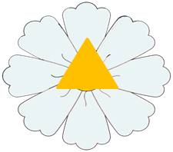
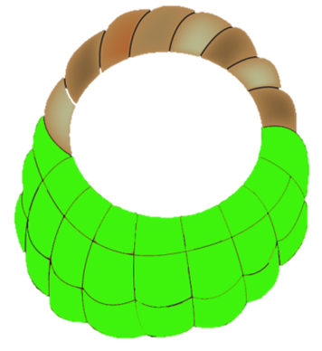
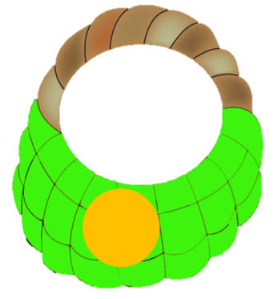
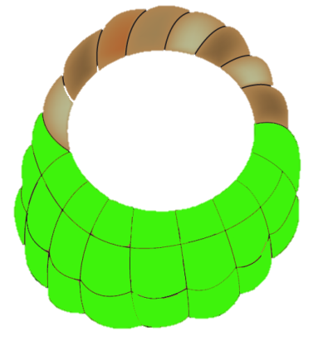
Розкладіть квіти у відповідні кошики.

Slide 4
У кожній групі знайдіть зайве.

Slide 5
Складіть із геометричних фігур картинку за зразком.

